Slide 1
HỌC SÂU – BÀI TẬP LỚN BTL01
Xấp xỉ hàm Gaussian hai chiều bằng mạng MLP (PyTorch)
Ảnh hưởng của số mẫu huấn luyện A, số nơ-ron tầng ẩn B và số tầng ẩn C
Trần Nguyễn Minh Tiến-3123580052
Nguyễn Gia Huy-3123580016

Slide 2
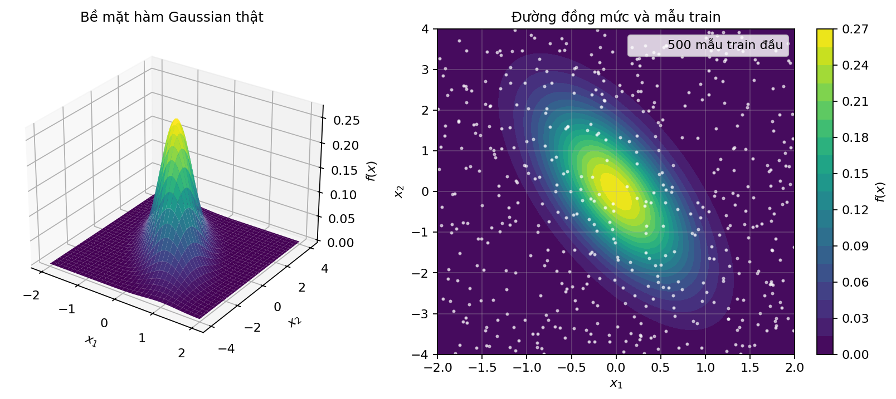
Mục tiêu và bài toán
• Mục tiêu: xây dựng, huấn luyện MLP hồi quy bằng PyTorch; thực nghiệm có kiểm soát theo A, B, C.
• Hàm cần xấp xỉ: Gaussian 2 chiều f(x) = exp(−½ (x−μ)ᵀC⁻¹(x−μ)) / (2π√det C)
• Tham số: μ = (0, 0); C = [[0.3, −0.5], [−0.5, 2]]; đỉnh f(0) ≈ 0.269
• Miền lấy mẫu: x₁ ∈ [−2, 2], x₂ ∈ [−4, 4]; nhãn y = f(x₁, x₂)
• Chia dữ liệu: train (pool 2000) · validation 200 · test 100 — độc lập, seed 2026; test chỉ dùng đánh giá cuối
2

Slide 3
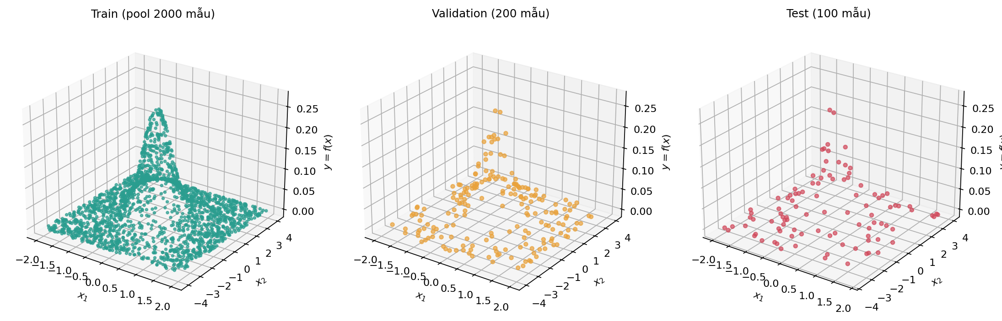
Dữ liệu: sinh, chia và khảo sát
• 3 luồng RNG độc lập (SeedSequence(2026).spawn) → không rò rỉ; lưu CSV, dùng cố định cho mọi thí nghiệm.
• Mẫu phủ đều hình chữ nhật nhưng hàm chỉ đáng kể quanh gốc → y lệch phải mạnh, ít mẫu ở đỉnh (vùng khó nhất).
• Chuẩn hoá đầu vào theo miền cố định (x₁/2, x₂/4) — không dùng thống kê val/test.
3

Slide 4
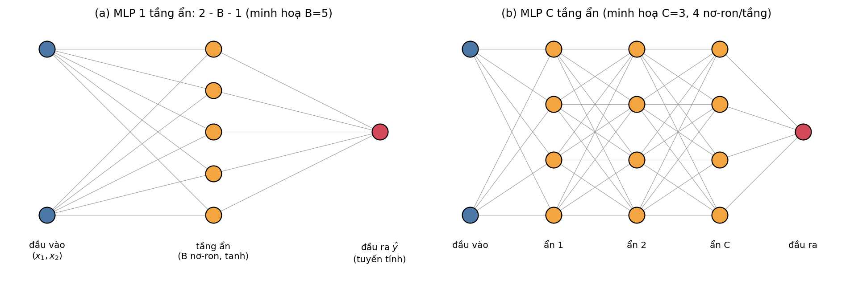
Kiến trúc MLP
• 2 nút vào → C tầng ẩn × B nơ-ron (tanh) → 1 nút ra tuyến tính
• nn.Linear có bias; số tham số 2–B–1: 4B + 1 (B = 10 → 41)
• Loss: MSELoss; độ đo: MSE, MAE, RMSE
• Adam, lr = 3·10⁻³, batch 64, tối đa 1000 epoch, early stopping (patience 100)
ŷ = W⁽ᶜ⁺¹⁾ h⁽ᶜ⁾ + b⁽ᶜ⁺¹⁾, h⁽ˡ⁾ = tanh(W⁽ˡ⁾ h⁽ˡ⁻¹⁾ + b⁽ˡ⁾), h⁽⁰⁾ = x
L = (1/N) Σ (ŷᵢ − yᵢ)²
4

Slide 5
Thành phần chính trong chương trình PyTorch
class MLP(nn.Module):
def __init__(self, in_dim=2, hidden=(10,), ...):
layers, d = [], in_dim
for h in hidden: # C = len(hidden), B = h
layers += [nn.Linear(d, h), nn.Tanh()]; d = h
layers.append(nn.Linear(d, 1)); self.net = nn.Sequential(*layers)
for epoch in range(1, epochs + 1):
model.train()
for xb, yb in loader: # DataLoader(shuffle=True)
optimizer.zero_grad()
loss = criterion(model(xb), yb)
loss.backward()
optimizer.step()
val_loss = eval_loss(model, Xva, yva) # eval()+no_grad
if val_loss < best_val: # checkpoint
best_state = deepcopy(model.state_dict())
• Dataset/DataLoader + shuffle theo seed → tái lập
• zero_grad → backward → step: tự viết vòng lặp
• Validation mỗi epoch; lưu state_dict tốt nhất
• Test chỉ đọc sau khi chọn mô hình
• Notebook .ipynb: chạy từng nhóm; log CSV, hình, trọng số .pt
5

Slide 6
Thiết lập thí nghiệm A / B / C
Nhóm | Biến đổi | Giữ cố định | Đối chứng bổ sung
A – số mẫu | A = 200, 400, …, 2000 | B = 10, C = 1, 1000 epoch | A2: epoch ∝ 2000/A (cân bằng bước cập nhật)
B – độ rộng | B = 1…10 (+16, 32, 64) | A = 2000, C = 1 | B2: A = 200 để quan sát quá khớp
C – độ sâu | C = 1…5 tầng ẩn | A = 2000, 10 nơ-ron/tầng | so sánh ở cùng số tham số
• Mọi nhóm: tanh, Adam lr 3·10⁻³ (chọn trên validation), batch 64, early stopping; dữ liệu cố định.
• Nhiều seed cho mỗi cấu hình → báo cáo trung bình ± độ lệch chuẩn (nhóm C: 10 lần chạy).
• Chọn checkpoint và mô hình cuối theo validation; test chỉ để báo cáo.
6

Slide 7
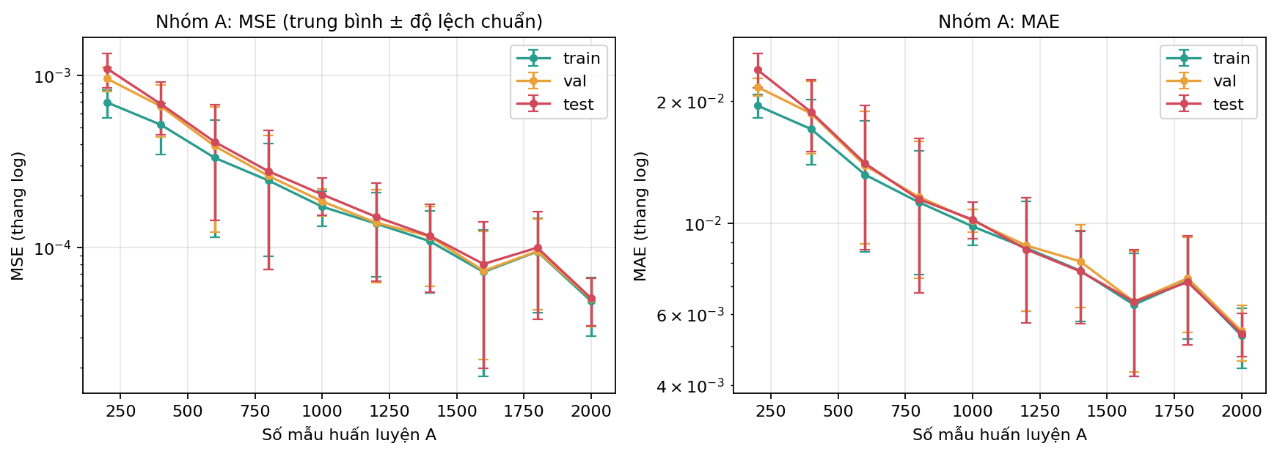
Nhóm A – số mẫu huấn luyện
• Test MSE: 1.10e-3 → 5.06e-5 (≈ 22× khi A: 200 → 2000)
• Giảm gần đơn điệu; độ lệch chuẩn qua seed lớn (≈ 20–75% trung bình), A = 1800 cao hơn A = 1600
• Chưa hội tụ ở 1000 epoch (best epoch ≈ 961–997) → cần đối chứng A2
A | Train MSE | Val MSE | Test MSE | Test MAE
200 | 6.97e-4 | 9.58e-4 | 1.10e-3 | 2.38e-2
800 | 2.45e-4 | 2.61e-4 | 2.77e-4 | 1.15e-2
1400 | 1.09e-4 | 1.16e-4 | 1.17e-4 | 7.63e-3
2000 | 4.9e-5 | 5.03e-5 | 5.06e-5 | 5.36e-3
Số liệu: trung bình qua các seed (B = 10, C = 1, 1000 epoch cố định). Bảng chỉ trích A = 200, 800, 1400, 2000.
7

Slide 8
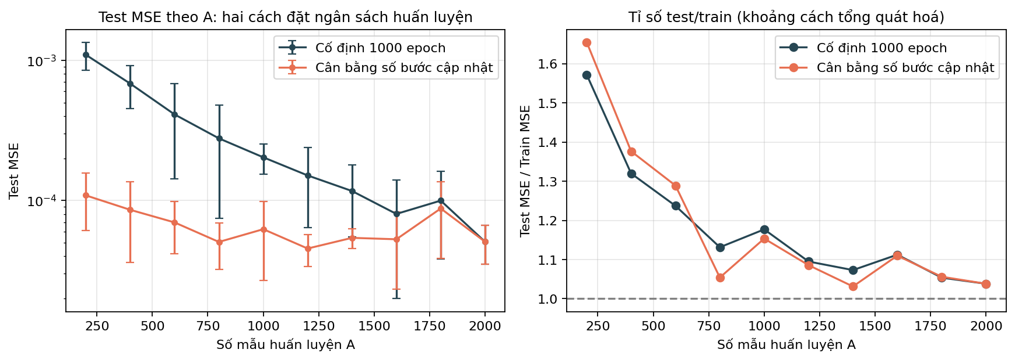
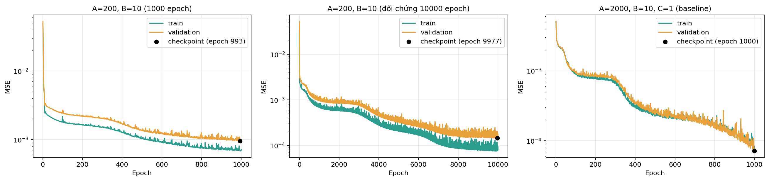
Đối chứng A2 – tách ảnh hưởng của dữ liệu và của số bước cập nhật
• Cân bằng số bước cập nhật → test MSE chỉ giảm ≈ 2.2× (1.09e-4 → 5.06e-5), gần như phẳng khi A ≥ 800
• Phần lớn cải thiện ở nhóm A do được tối ưu nhiều hơn, không chỉ do nhiều dữ liệu
• Sai số ≈ 5·10⁻⁵–9·10⁻⁵ nhiều khả năng bị giới hạn bởi dung lượng mô hình (B = 10, C = 1)
• Dữ liệu vẫn quan trọng khi A nhỏ: test/train = 1.65 tại A = 200 → ≈ 1.0–1.15 khi A ≥ 800
8

Slide 9
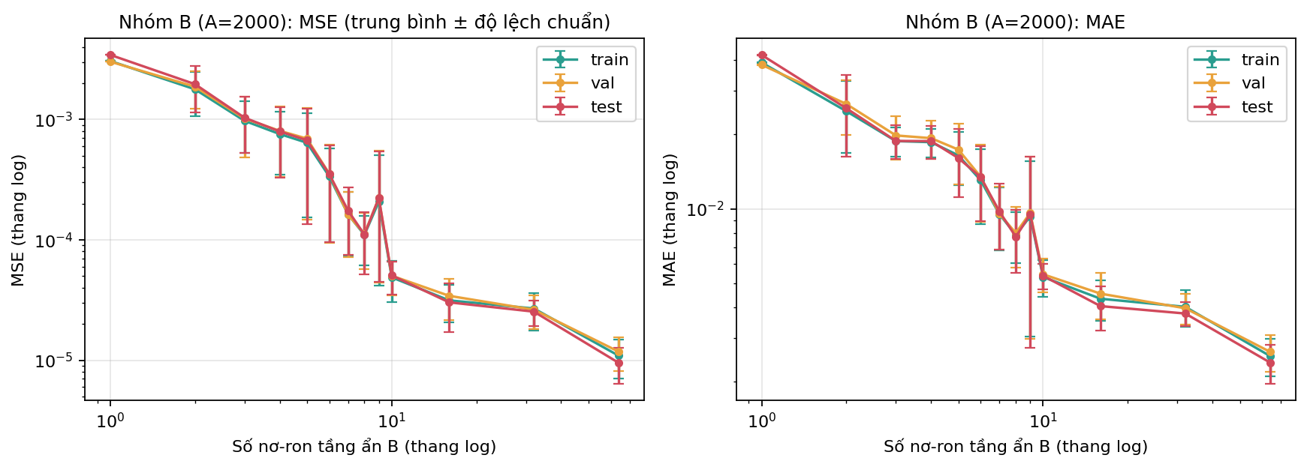
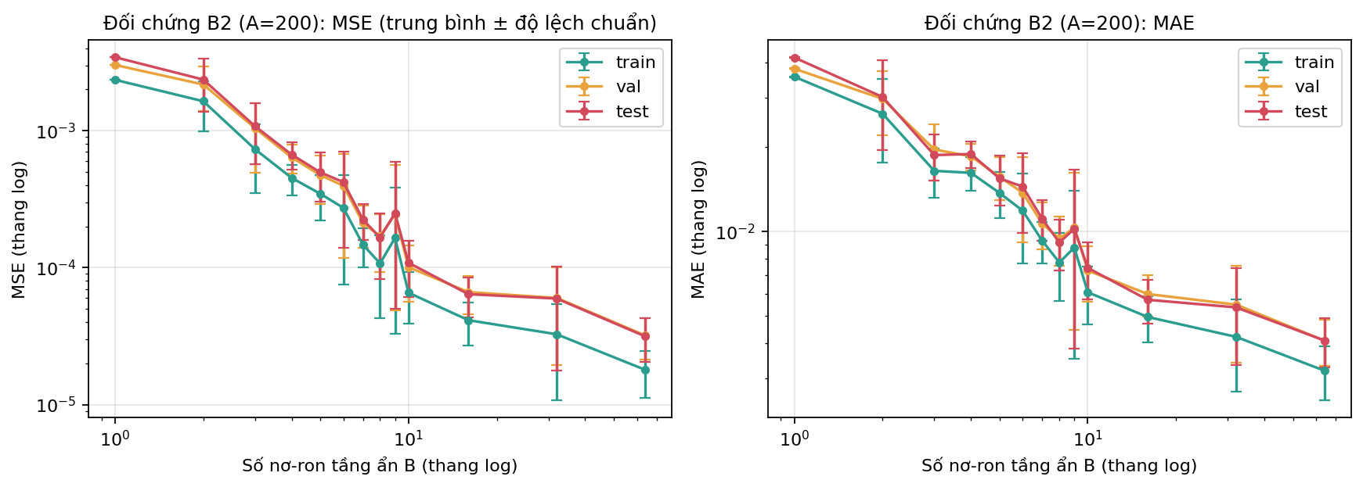
Nhóm B – số nơ-ron tầng ẩn (A = 2000, C = 1)
• Thiếu khớp: B = 1 → test MSE 3.44e-3 ≈ phương sai y (R² ≈ 0)
• Giảm đều: B = 10 → 5.06e-5; B = 32 → 2.53e-5; B = 64 → 9.52e-6, chưa bão hoà
• B = 9 bất thường do một số seed hội tụ kém → cần nhiều seed
• Không quá khớp thật: dữ liệu không nhiễu, ≤ 257 tham số ≪ 2000 mẫu; B2 (A = 200) chỉ làm khoảng cách train–test rộng ra
9

Slide 10
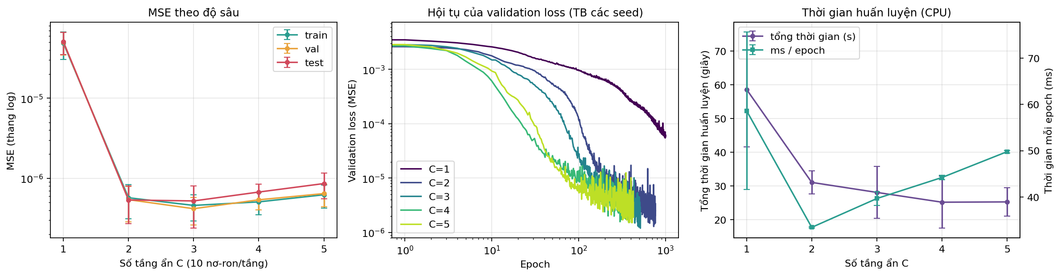
Nhóm C – số tầng ẩn (A = 2000, 10 nơ-ron/tầng)
• C = 1 → 2: test MSE 5.06e-5 → 5.36e-7 (≈ 94×); tốt nhất C = 3 (5.21e-7, trong phạm vi std của C = 2); C = 4–5 hơi kém hơn
• Mạng sâu hội tụ nhanh hơn và dừng sớm: best epoch 992 → 408, thời gian 58.6 → 25.3 s
• Cùng số tham số: C = 2 (151) tốt hơn B = 32 (129) ≈ 47×; C = 3 (261) tốt hơn B = 64 (257) ≈ 18×
10

Slide 11
Bảng tổng hợp ba nhóm thực nghiệm
Yếu tố | Test MSE (trung bình) | Nhận xét
A: 200 → 2000 | 1.10e-3 → 5.06e-5 (A2: 1.09e-4 → 5.06e-5) | Giảm; phần lớn do nhiều bước cập nhật hơn (A2 gần như phẳng khi A ≥ 800)
B: 1 → 64 | 3.44e-3 → 9.52e-6 | Thiếu khớp ở B nhỏ; chưa bão hoà đến B = 64; không quá khớp thật
C: 1 → 5 | 5.06e-5 → 8.59e-7 | Bước nhảy lớn nhất C = 1 → 2; tốt nhất C = 3
• Không có đường cong chữ U như minh hoạ lý thuyết: dữ liệu không nhiễu, hàm trơn, mô hình nhỏ, chọn checkpoint theo validation.
• Khác báo cáo mẫu ("nhiều tầng → tệ hơn"): thiết lập khác (tanh + Adam + khởi tạo theo fan_in); chưa kiểm chứng riêng nguyên nhân.
11

Slide 12
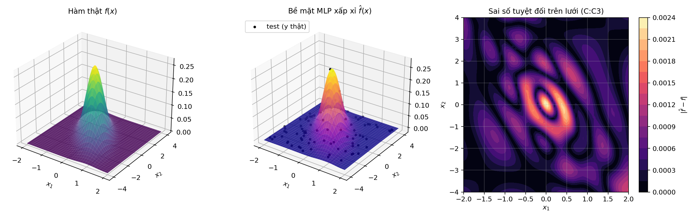
Mô hình được chọn và minh hoạ xấp xỉ
Mô hình (chọn theo validation) | Test MSE | Test MAE | Test RMSE
C:C3 (hidden = [10, 10, 10], seed 2) | 3.68e-7 | 4.11e-4 | 6.07e-4
• Sai số lớn nhất ≈ 0.8% giá trị đỉnh
• Sai số tập trung quanh đỉnh; vùng phẳng y ≈ 0 gần như chính xác
12

Slide 13
Kết luận, hạn chế và hướng cải tiến
• Kết luận
• MLP tanh + Adam xấp xỉ rất tốt Gaussian 2D (MSE test ~10⁻⁷ với 3 tầng ẩn).
• A: dữ liệu giúp ích, nhưng dung lượng & ngân sách tối ưu quan trọng hơn với mô hình nhỏ.
• B nhỏ → thiếu khớp nặng; giảm đều đến B = 64, chưa bão hoà.
• C: tầng ẩn thứ hai cải thiện ≈ 94×, hội tụ nhanh.
• Hạn chế / cải tiến
• Một bộ dữ liệu (seed 2026); test chỉ 100 mẫu → lặp nhiều bộ dữ liệu / k-fold.
• lr cố định; thử lịch giảm lr, ReLU/SiLU, SGD+momentum.
• Thêm nhiễu vào nhãn để khảo sát quá khớp rõ hơn.
• Đo thời gian trên PyTorch/GPU; so sánh ở cùng số tham số.
13

